Slide 1


21/ЛКП-754-2021. 1С21S.I.13. Hybrid Harvest. Обучение генетике 2
Разработано командой «Teel@Software»
Куратор: Васина Вероника Николаевна

Slide 2

Цели и задачи
Hybrid Harvest/«Teel@Software»
Цель:
Улучшить знания людей по теме «Селекция»
Задачи:
Создать мобильную игру в жанре «Ферма»
Добавить в приложение элементы, обучающие азам биологии, генетики и селекции
Удостовериться, что приложение интересно той возрастной аудитории, на которую оно было нацелено (8-14 лет)
1

Slide 3
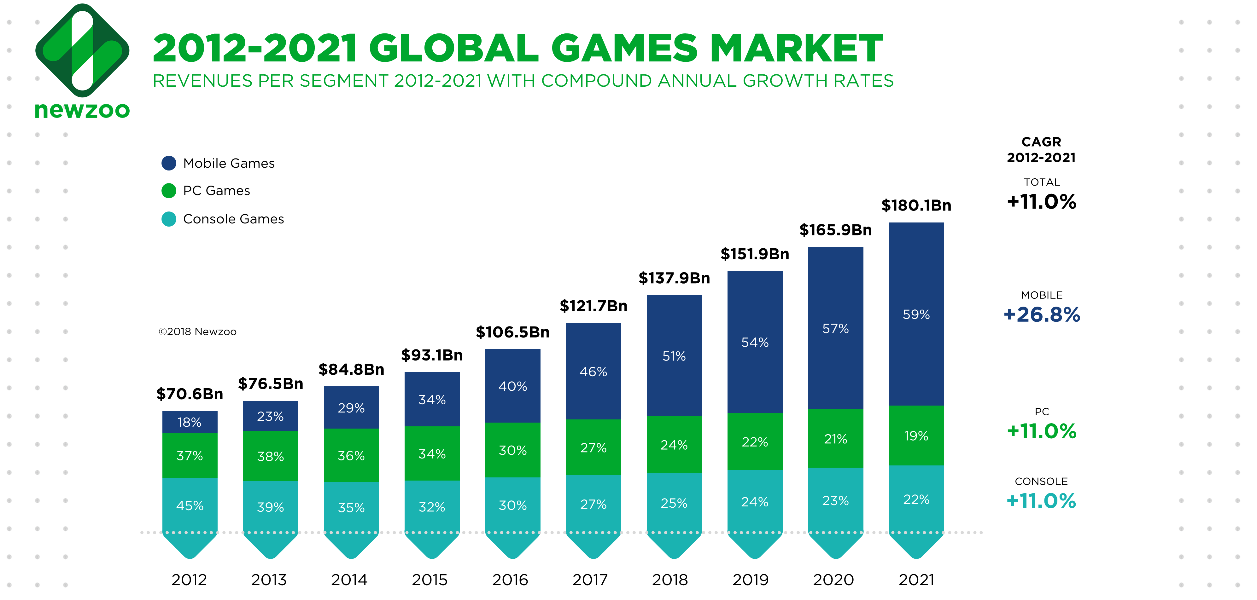
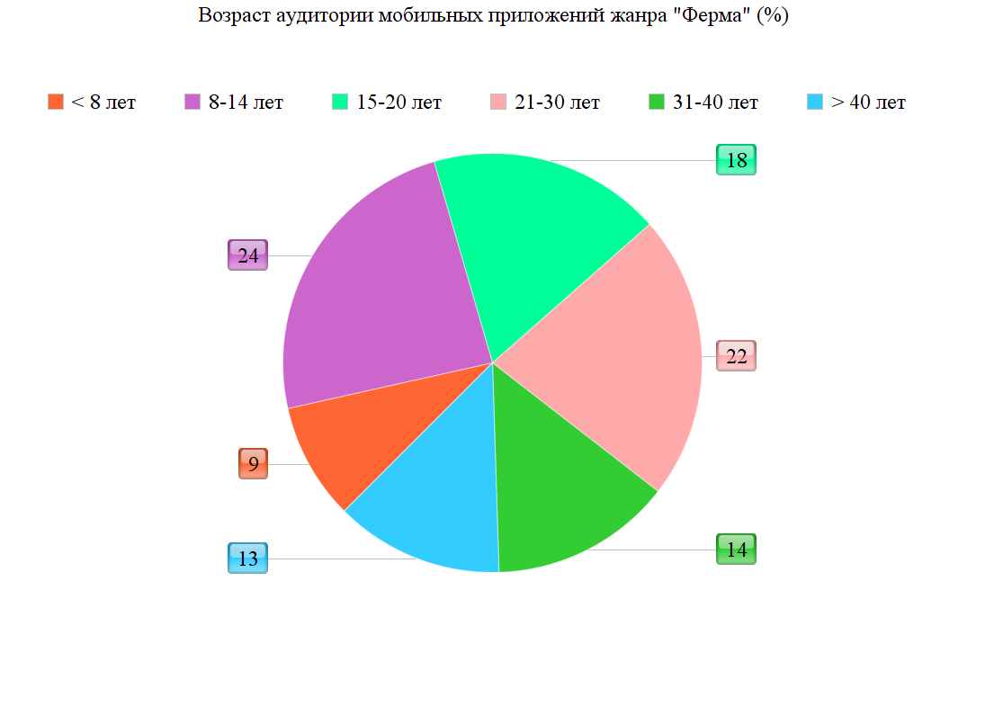
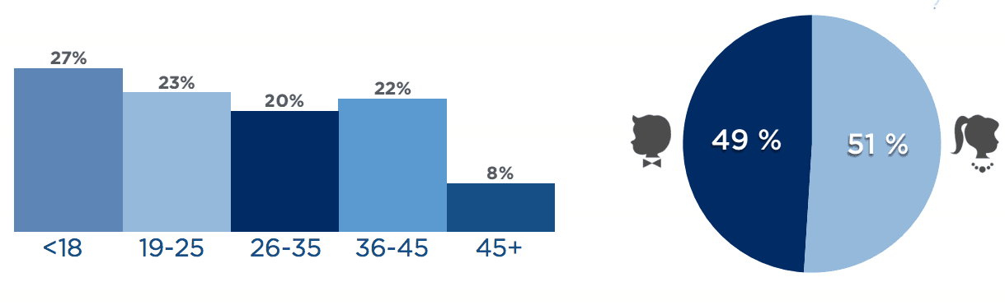
аналитика
Hybrid Harvest/«Teel@Software»
Возраст аудитории мобильных приложений жанра «Ферма»
(в %)
2

Slide 4

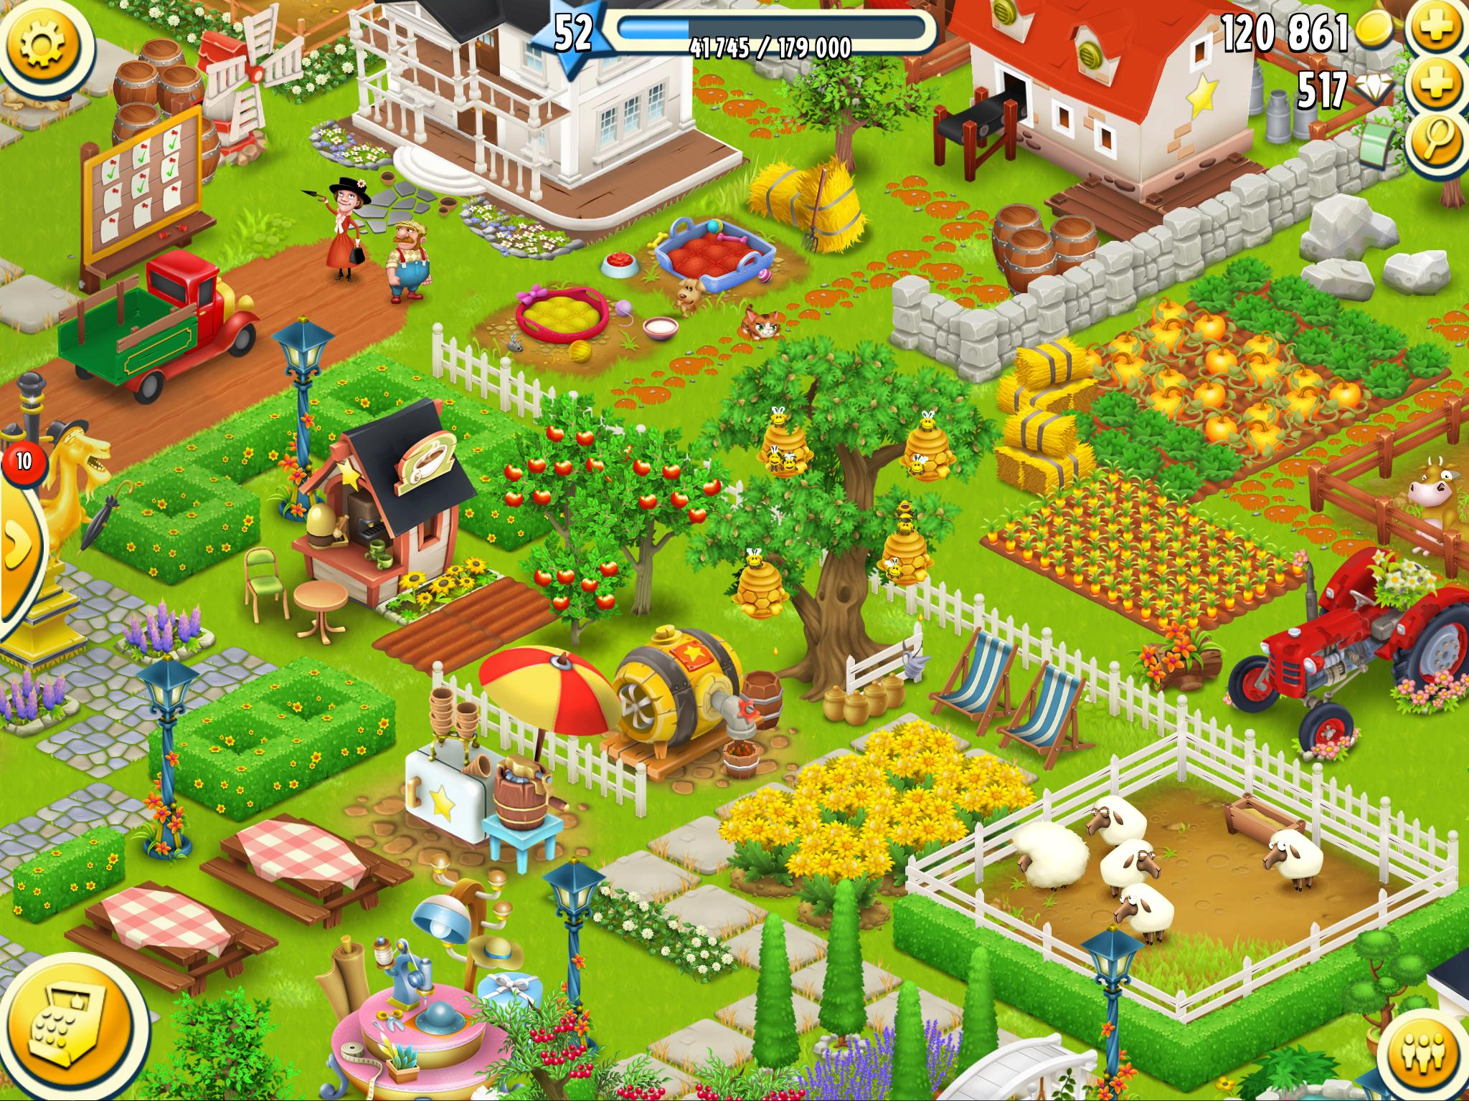
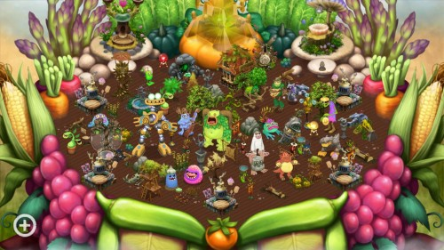
Анализ Конкурентов
Hybrid Harvest/«Teel@Software»
 | Hybrid Harvest | Hay day | My singing monsters
Целевая аудитория | От 8 до 14 лет | От 3 до 14 лет | От 3 до 12 лет
Жанр | Казуальная игра с элементами головоломки | Казуальная игра | Казуальная игра
Основная цель | Селекция растений | Выращивание и продажа урожая | Скрещивание и выращивание монстров
Образовательная составляющая | Присутствует | Отсутствует | Отсутствует
Мультиплеер | Отсутствует | Присутствует | Присутствует
3

Slide 5




Hybrid Harvest/«Teel@Software»
Стек технологий
Photoshop CS6
Paint Tool SAI
4

Slide 6
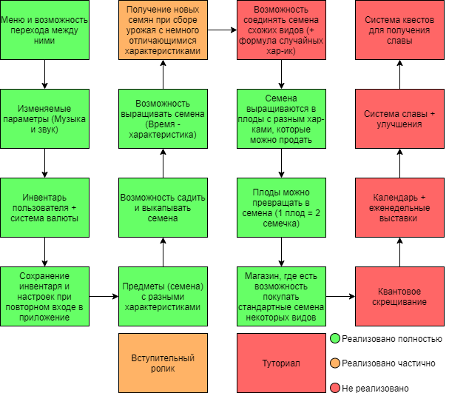
Основные этапы разработки
Hybrid Harvest/«Teel@Software»
Рисунок 1 – Основные этапы разработки
5

Slide 7
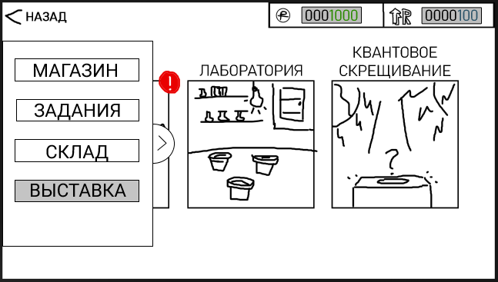
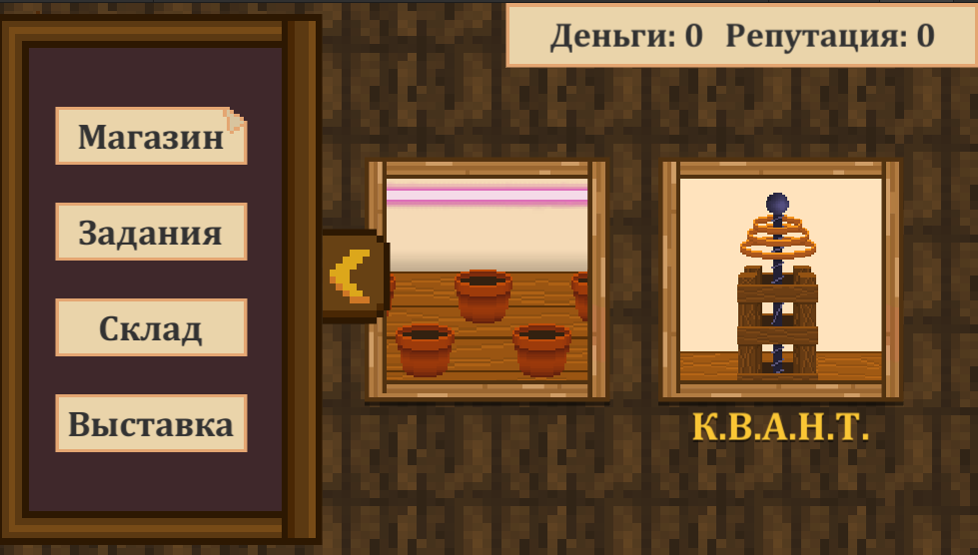
Макет и текущее приложение
Hybrid Harvest/«Teel@Software»
6

Slide 8
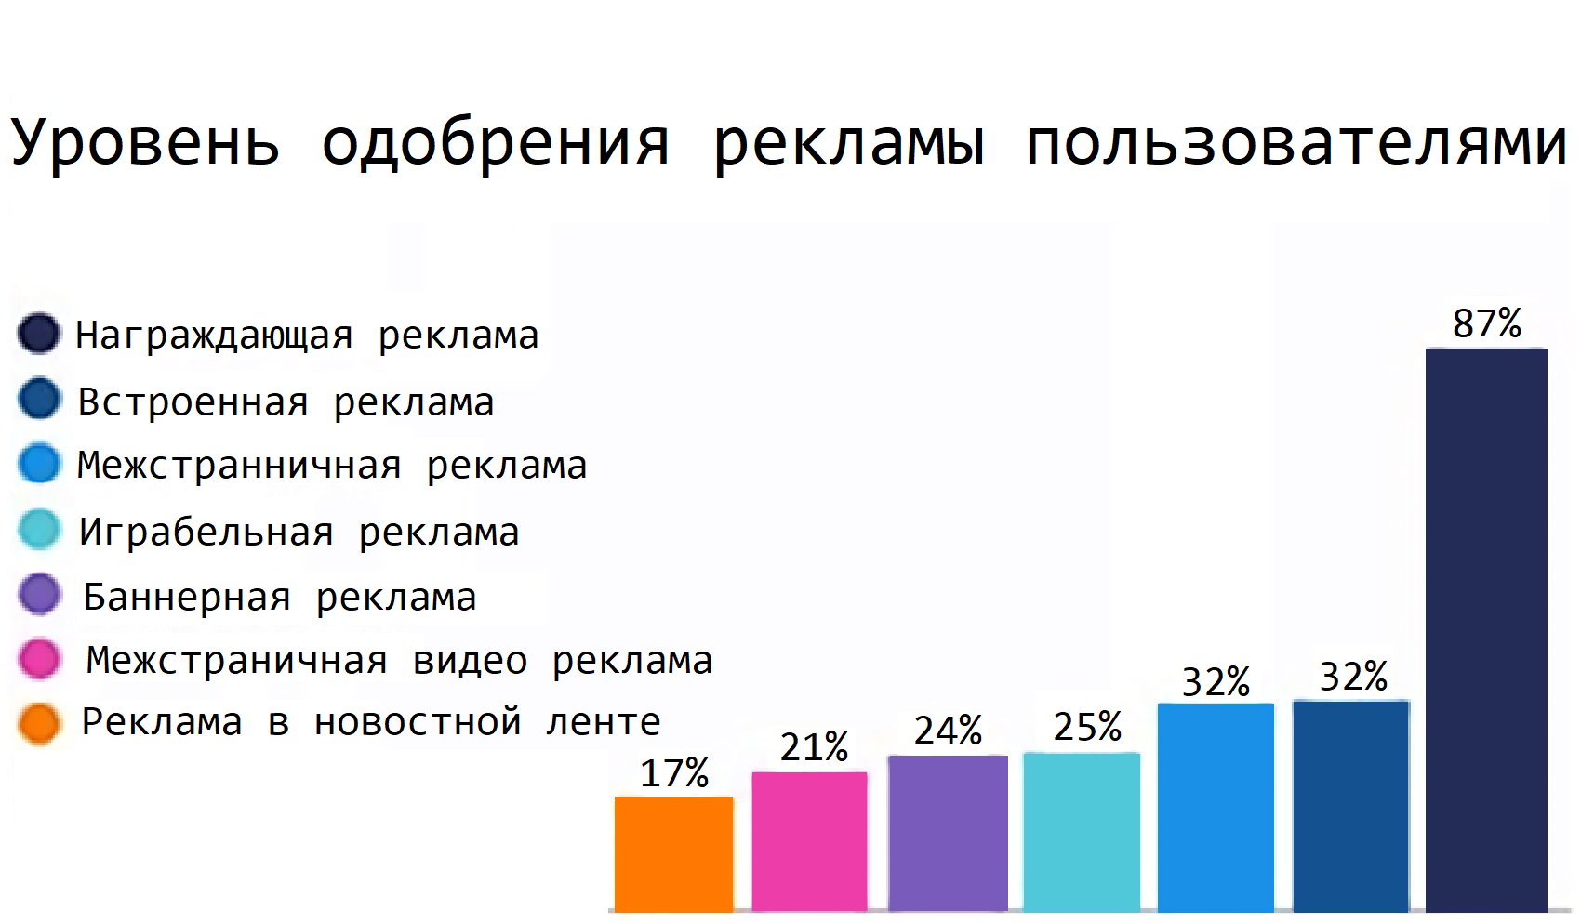
Бюджет продукта, схема монетизации
Hybrid Harvest/«Teel@Software»
Расходы:
Время (Примерная оценка 100 000 рублей за весь период разработки)
Предполагаемые способы дохода:
Реклама (37 рублей за 1000 просмотров согласно средней стоимости по рынку)
Способ монетизации
Название: Награждающая реклама
Причина выбора: Меньше всего отталкивает пользователей, чаще активируется.
Итог:
Для окупаемости затрат разработки в худшем случае необходимо ~3 млн скачиваний, в лучшем ~270 тысяч скачиваний.
7
7

Slide 9
Работающая игра
Hybrid Harvest/«Teel@Software»
8
8

Slide 10
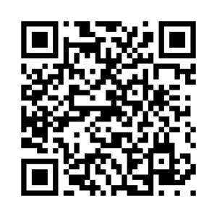
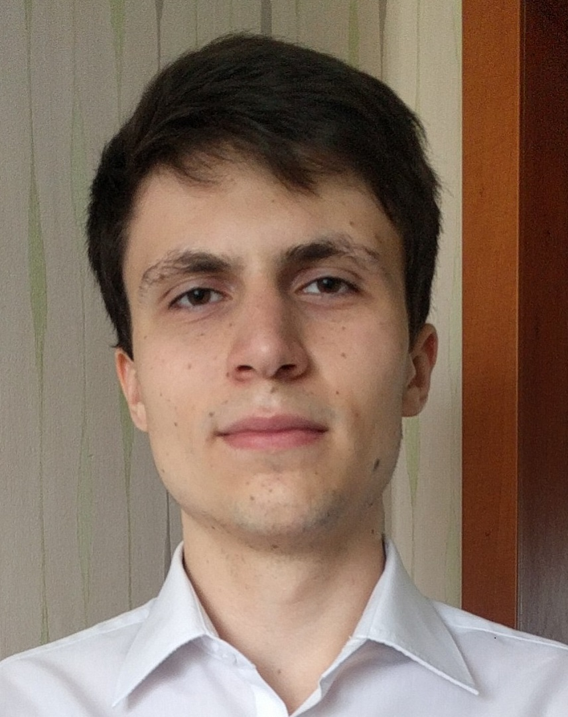
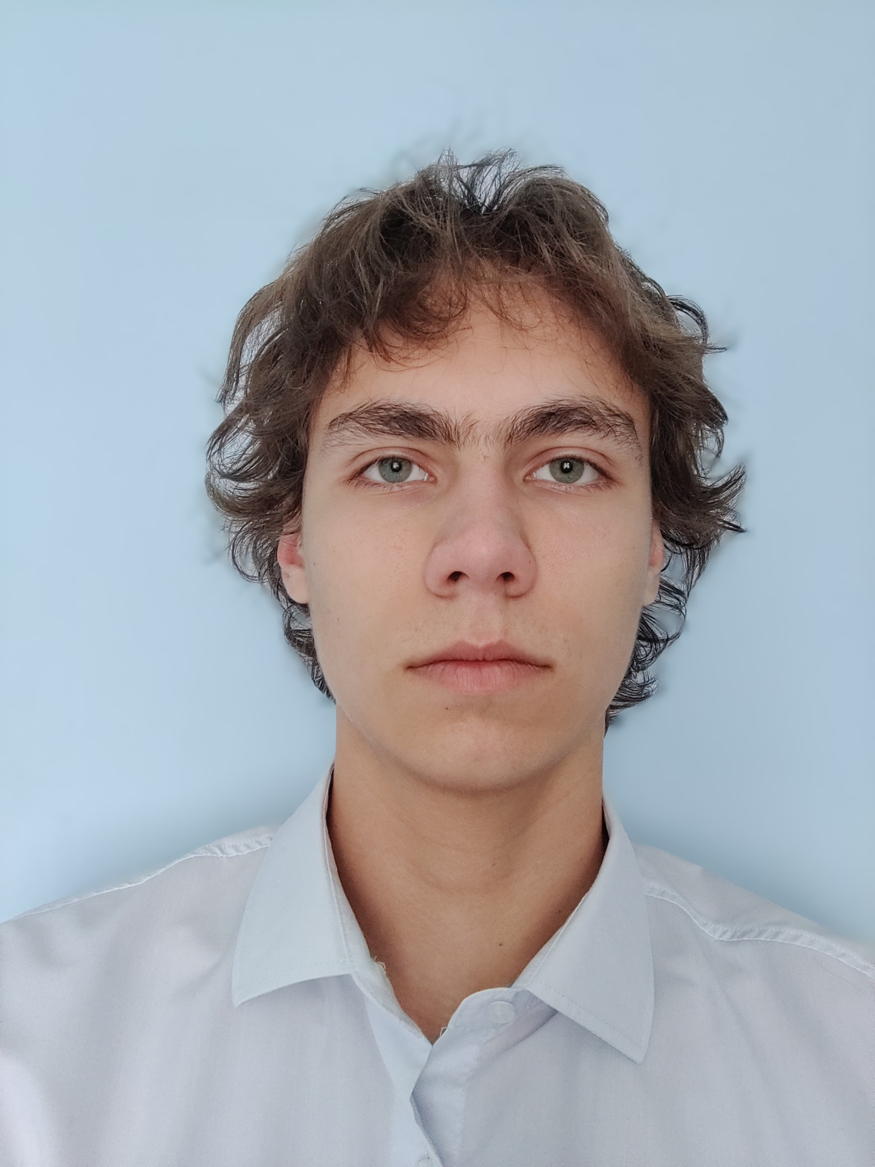
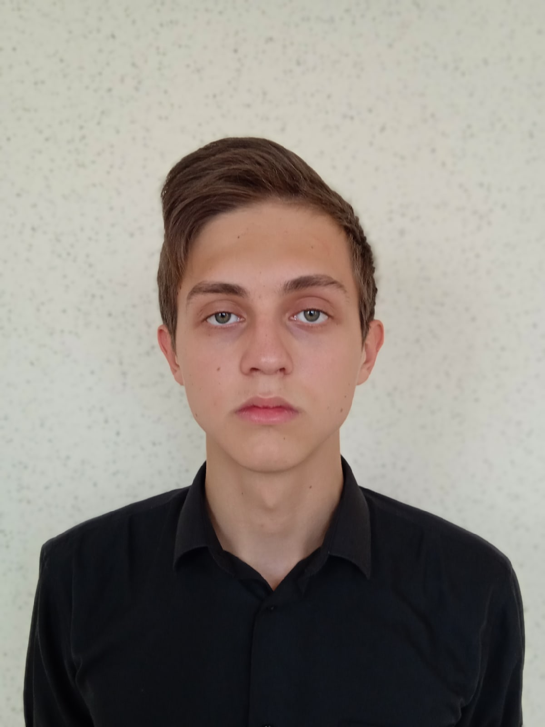
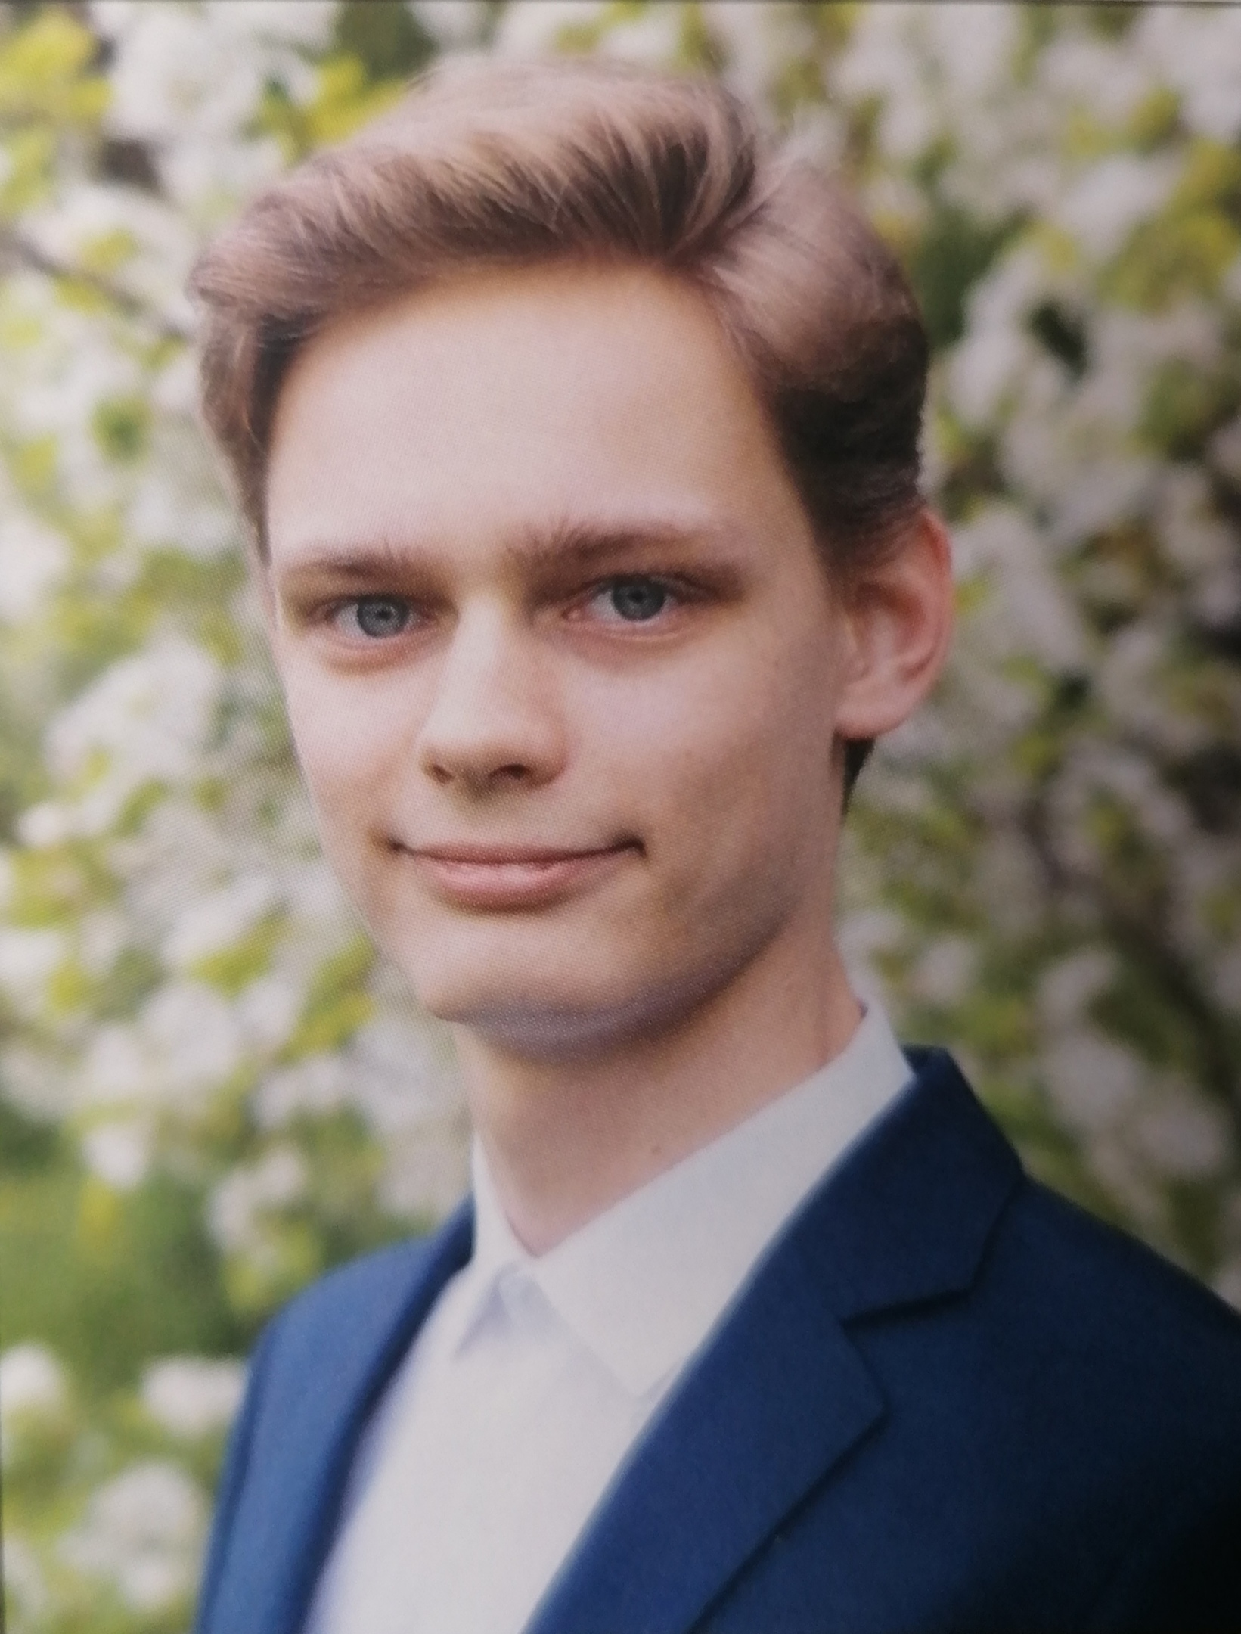
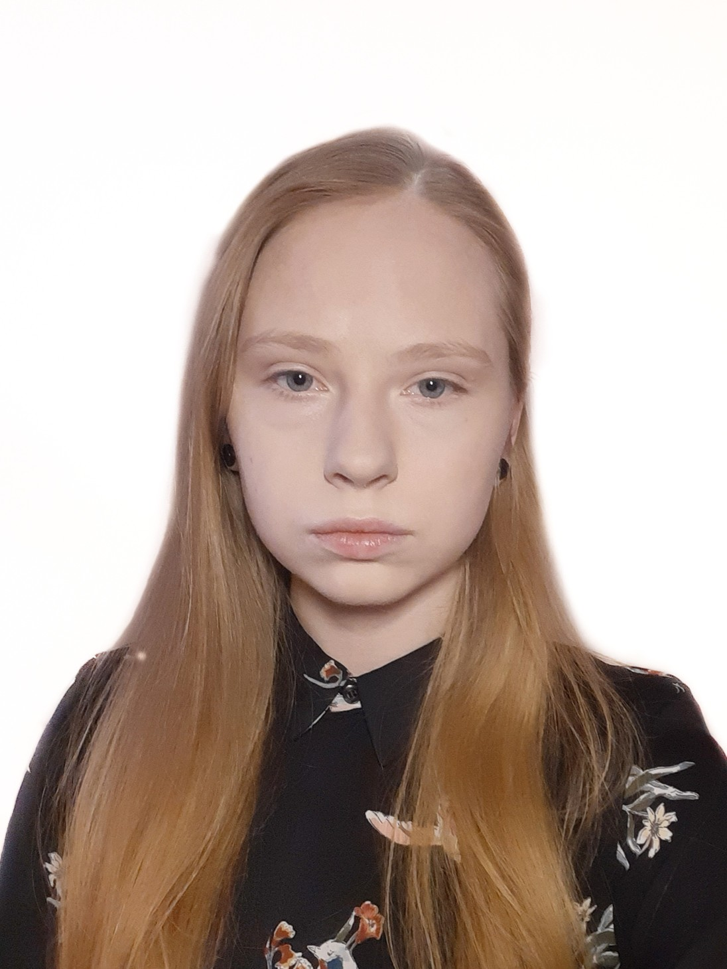
НАША КОМАНДА
Hybrid Harvest/«Teel@Software»
Ссылка на репозиторий:
Контакты: Andrei.Usynin@urfu.me
Кудашов Богдан
Олегович
(Звуковой дизайнер, программист, Визуальный дизайнер-консультант)
Филиппов Степан
Владимирович
(Ведущий программист, консультант по программному обеспечению)
Усынин Андрей
Вячеславович
(Тимлид)
Копосов Алексей
Павлович
(Аналитик, программист, Ответственный за программное обеспечение)
Новожилова Екатерина
Александровна
(Дизайнер)
9

